Slide 1
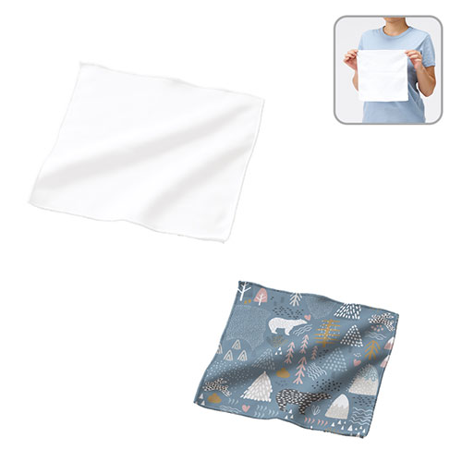


【提案書】
ピクチャースタイル ハンドタオル 昇華転写対応 ホワイト
特徴
光沢感があり、まるで写真のように色鮮やかなフルカラープリントが可能なハンドタオルです。高級感のある仕上がりで、物販用にも記念用にも、ノベルティ用にもおすすめのアイテムです。
納期
納期スペース
仕様
素材：ポリエステル、混合繊維(ポリエステル、ナイロン)
サイズ：約250×250(mm)
お見積
お見積りスペース

